Slide 1
RANDOM FOREST REGRESSION
Nguyễn Hoàng Yến Như
Nguyễn Trần Phúc Nghi
Nguyễn Trần Phúc An
Nguyễn Đức Anh Phúc
Trịnh Thị Thanh Trúc
ThS. Nguyễn Hữu Lợi
KS. Cao Bá Kiệt
KS. Quan Chí Khánh An
KS. Lê Ngọc Huy
CN. Bùi Cao Doanh
CN. Nguyễn Trọng Thuận
KS. Phan Vĩnh Long
KS. Nguyễn Cường Phát
ThS. Nguyễn Hoàng Ngân
KS. Hồ Thái Ngọc
ThS. Đỗ Văn Tiến
ThS. Nguyễn Hoàn Mỹ
ThS. Dương Phi Long
ThS. Trương Quốc Dũng
ThS. Nguyễn Thành Hiệp
ThS. Nguyễn Võ Đăng Khoa
ThS. Võ Duy Nguyên
TS. Nguyễn Văn Tâm
ThS. Trần Việt Thu Phương
TS. Nguyễn Tấn Trần Minh Khang

Slide 2
DATASET

Slide 3
Dataset
Tên tập dữ liệu: Position Salaries.
Nguồn: https://www.superdatascience.com/pages/machine-learning.
Tập dữ liệu gồm 10 điểm dữ liệu, mỗi điểm dữ liệu gồm 3 thuộc tính, gồm:
  Vị trí công việc (Position): mô tả tên một công việc.
  Cấp bậc (Level): là một số nguyên trong khoảng 1 – 10, tương ứng với vị trí cao hay thấp trong một công ty.
  Mức lương (Salary): là một số thực dương.

Slide 4

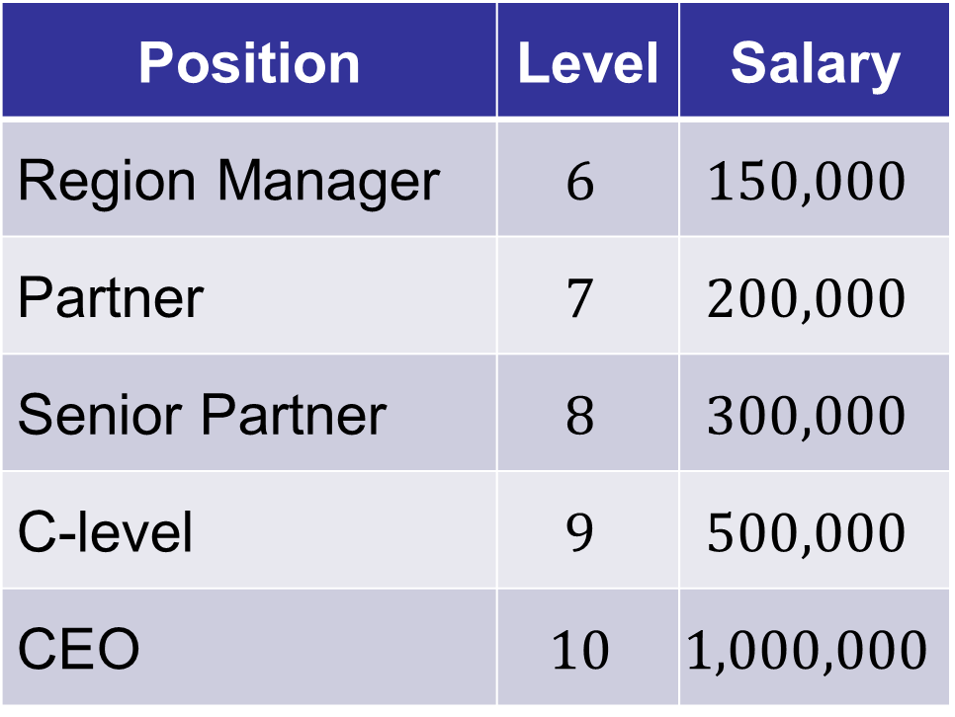
Dataset
Position | Level | Salary
Business Analyst | $$1$$ | $$45,000$$
Junior Consultant | $$2$$ | $$50,000$$
Senior Consultant | $$3$$ | $$60,000$$
Manager | $$4$$ | $$80,000$$
Country Manager | $$5$$ | $$110,000$$
Position | Level | Salary
Region Manager | $$6$$ | $$150,000$$
Partner | $$7$$ | $$200,000$$
Senior Partner | $$8$$ | $$300,000$$
C-level | $$9$$ | $$500,000$$
CEO | $$10$$ | $$1,000,000$$

Slide 5
Dataset
Bài toán: Dự đoán mức lương của một người khi biết được cấp độ (vị trí) công việc của người đó bằng cách sử dụng thuật toán Rừng ngẫu nhiên – Random Forest Regression.

Slide 6
Tiền xử lý dữ liệu

Slide 7
Tiền xử lý dữ liệu: Nạp Thư Viện & Chuẩn Bị Dữ Liệu (In [1])
Nạp các thư viện Scikit-Learn và tập dữ liệu Position_Salaries.csv (In [1]):
import numpy as np
import pandas as pd
import matplotlib.pyplot as plt
from sklearn.ensemble import RandomForestRegressor
from sklearn.metrics import r2_score
dataset = pd.read_csv('Position_Salaries.csv')
X = dataset.iloc[:, 1:2].values # Level
y = dataset.iloc[:, 2].values # Salary
dataset.head()
📌 Bản chất Random Forest: Mô hình Ensemble gồm tập hợp hàng trăm cây quyết định độc lập bỏ phiếu trung bình.

Slide 8
Trực quan hóa dữ liệu

Slide 9
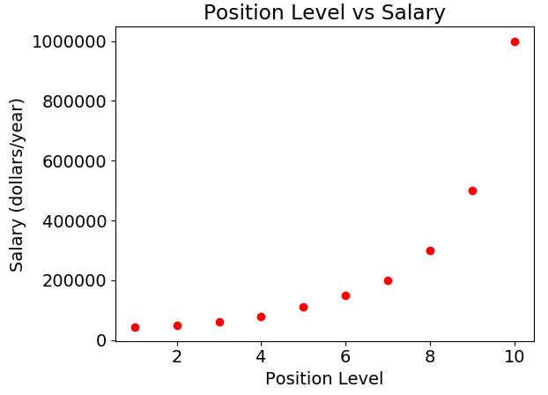
Trực quan hóa dữ liệu

Slide 10
Trực quan hóa dữ liệu
Ta vẽ các điểm (level, salary) lên mặt phẳng tọa độ để xem xét sự tương quan giữa cấp độ công việc và mức lương.
import matplotlib.pyplot as plt
plt.scatter(X, y, color = "red")
plt.title("Position Level vs Salary")
plt.xlabel("Position Level")
plt.ylabel("Salary (dollars/year)")
plt.show()

Slide 11
Trực quan hóa dữ liệu
Tập dữ liệu này không có dạng một đường thẳng.
Do đó, thuật toán hồi qui tuyến tính (Linear Regression) sẽ không hoạt động tốt trên tập dữ liệu này.

Slide 12
Random Forest

Slide 13
Random Forest
Với thuật toán Random Forest, trong mỗi tập dữ liệu, ta có thể xây dựng được nhiều cây quyết định (Decision Tree) khác nhau.
Random Forest sẽ kết hợp các cây quyết định khác nhau đó để tạo ra một mô hình mới.
Kết quả đầu ra của mô hình Random Forest được tổng hợp từ kết quả của các cây quyết định mà thuật toán tạo ra.

Slide 14
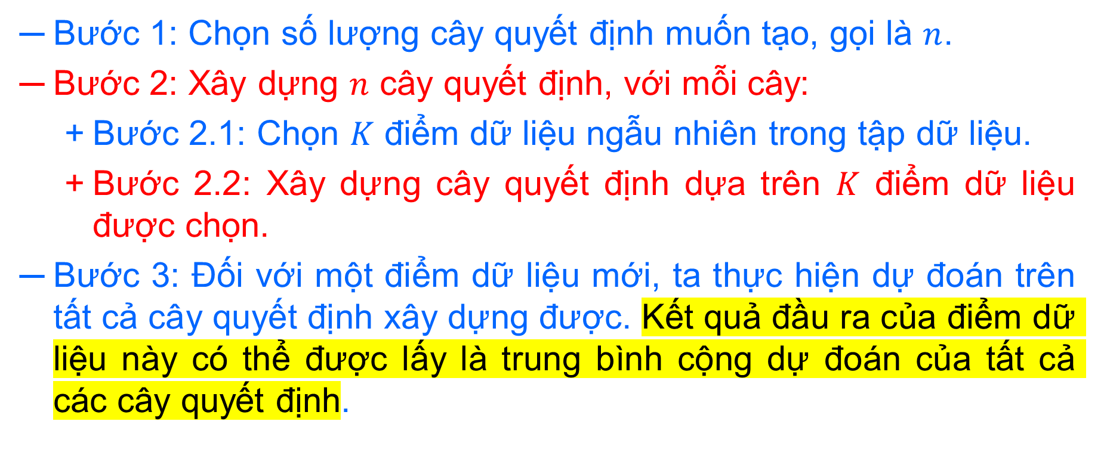
Random Forest
Bước 1: Chọn số lượng cây quyết định muốn tạo, gọi là $n$.
Bước 2: Xây dựng $n$ cây quyết định, với mỗi cây:
  Bước 2.1: Chọn $K$ điểm dữ liệu ngẫu nhiên trong tập dữ liệu.
  Bước 2.2: Xây dựng cây quyết định dựa trên $K$ điểm dữ liệu được chọn.
Bước 3: Đối với một điểm dữ liệu mới, ta thực hiện dự đoán trên tất cả cây quyết định xây dựng được. Kết quả đầu ra của điểm dữ liệu này có thể được lấy là trung bình cộng dự đoán của tất cả các cây quyết định.

Slide 15
Huấn luyện mô hình

Slide 16

Huấn luyện mô hình: Khảo Sát Số Lượng Cây (n_estimators) (In [2])
Huấn luyện Random Forest và đo lường sự thay đổi hiệu năng:
n_trees_list = [10, 50, 100, 300]
for n in n_trees_list:
rf = RandomForestRegressor(n_estimators=n, criterion='squared_error', random_state=0, n_jobs=-1)
rf.fit(X, y)
pred_6_5 = rf.predict([[6.5]])[0]
r2 = r2_score(y, rf.predict(X))
print(f'Số cây: {n:3d} | Dự đoán Level 6.5: ${pred_6_5:,.2f} | R²: {r2:.4f}')
📌 Kết quả khảo sát thực nghiệm (Expected Output):
• Số cây: 10 | Dự đoán Level 6.5: $167,000.00 | R² Score: 0.9419
• Số cây: 50 | Dự đoán Level 6.5: $161,600.00 | R² Score: 0.9634
• Số cây: 100 | Dự đoán Level 6.5: $158,300.00 | R² Score: 0.9704
• Số cây: 300 | Dự đoán Level 6.5: $160,333.33 | R² Score: 0.9669
Ta huấn luyện mô hình Random Forest Regression với lớp RandomForestRegressor trong module sklearn.ensemble.
Số lượng cây quyết định ta sử dụng trong bài này là $10$.
from sklearn.ensemble import RandomForestRegressor
regressor = RandomForestRegressor(n_estimators = 10)
regressor.fit(X, Y)

Slide 17
Trực quan hóa kết quả mô hình

Slide 18
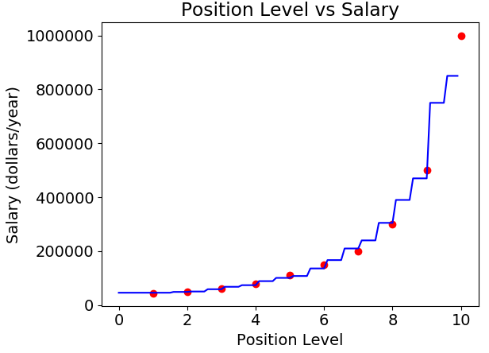
Trực quan hóa kết quả mô hình

Slide 19
Trực quan hóa kết quả: Hiệu Ứng Làm Mịn Bậc Thang Của Rừng (In [3])
Vẽ biểu đồ lưới mịn so sánh hiệu ứng qua các bậc cây (In [3]):
X_grid = np.arange(min(X)[0], max(X)[0], 0.01).reshape(-1, 1)
fig, axes = plt.subplots(2, 2, figsize=(14, 10))
# Lặp qua từng mô hình 10, 50, 100, 300 cây để vẽ đồ thị con
for idx, n in enumerate(n_trees_list):
axes.flatten()[idx].scatter(X, y, color='red', s=60)
axes.flatten()[idx].plot(X_grid, models[n].predict(X_grid), color='blue')
axes.flatten()[idx].set_title(f'Random Forest ({n} Trees)', fontweight='bold')
plt.tight_layout(); plt.show()
📌 Quan sát hình học: Khi số cây tăng lên, các bậc thang trở nên dày đặc và chia nhỏ li ti, tạo cảm giác đường cong mượt dần.

Slide 20
Trực quan hóa kết quả mô hình
Nhận xét kết quả:
  Mô hình dạng bậc thang là một đặc trưng trong thuật toán cây quyết định và thuật toán rừng ngẫu nhiên.

Slide 21
Kiểm tra kết quả: Cơ Chế Bootstrap Aggregating (Bagging)
Hai trụ cột sức mạnh của Random Forest:
1. Bootstrap Sampling (Lấy mẫu có hoàn lại):
Mỗi cây con được huấn luyện trên một tập mẫu con ngẫu nhiên có cùng kích thước N.
2. Feature Randomness (Lấy mẫu đặc trưng ngẫu nhiên):
Tại mỗi phép phân nhánh, cây chỉ được chọn ngẫu nhiên một tập con đặc trưng (m = sqrt(d)).
3. Giảm phương sai (Variance Reduction):
Việc lấy trung bình hàng trăm cây độc lập giúp triệt tiêu phương sai, kìm hãm Overfitting hiệu quả!

Slide 22
Kiểm tra kết quả: So Sánh Decision Tree vs Random Forest
Bảng so sánh trực diện giữa 1 Cây và Rừng:
• Decision Tree (1 cây): R² = 1.0 (nhớ vẹt 100%), dự đoán Level 6.5 bị cứng nhắc ở $150,000.
• Random Forest (100 cây): R² = 0.9704, dự đoán Level 6.5 đạt $158,300.00 (khớp với Polynomial!).
• Tham số n_jobs=-1: Kích hoạt toàn bộ số nhân CPU để huấn luyện song song các cây con đồng thời.
📌 Bài học thực tiễn: Khi cần độ chính xác cao và dữ liệu nhiều chiều, luôn ưu tiên Random Forest thay vì Decision Tree đơn lẻ.

Slide 23
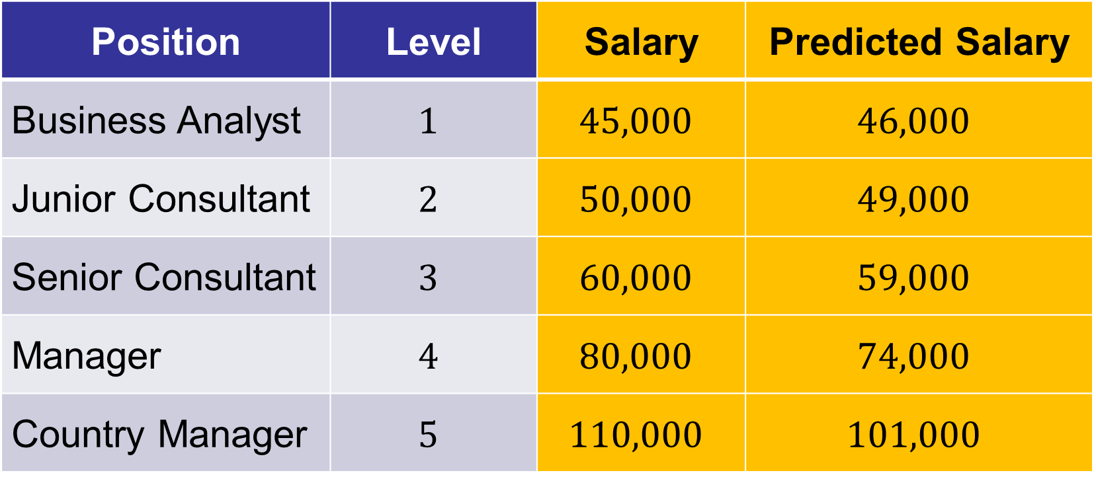
Trực quan hóa kết quả
Position | Level | Salary | Predicted Salary
Business Analyst | $$1$$ | $$45,000$$ | $$46,000$$
Junior Consultant | $$2$$ | $$50,000$$ | $$49,000$$
Senior Consultant | $$3$$ | $$60,000$$ | $$59,000$$
Manager | $$4$$ | $$80,000$$ | $$74,000$$
Country Manager | $$5$$ | $$110,000$$ | $$101,000$$

Slide 24
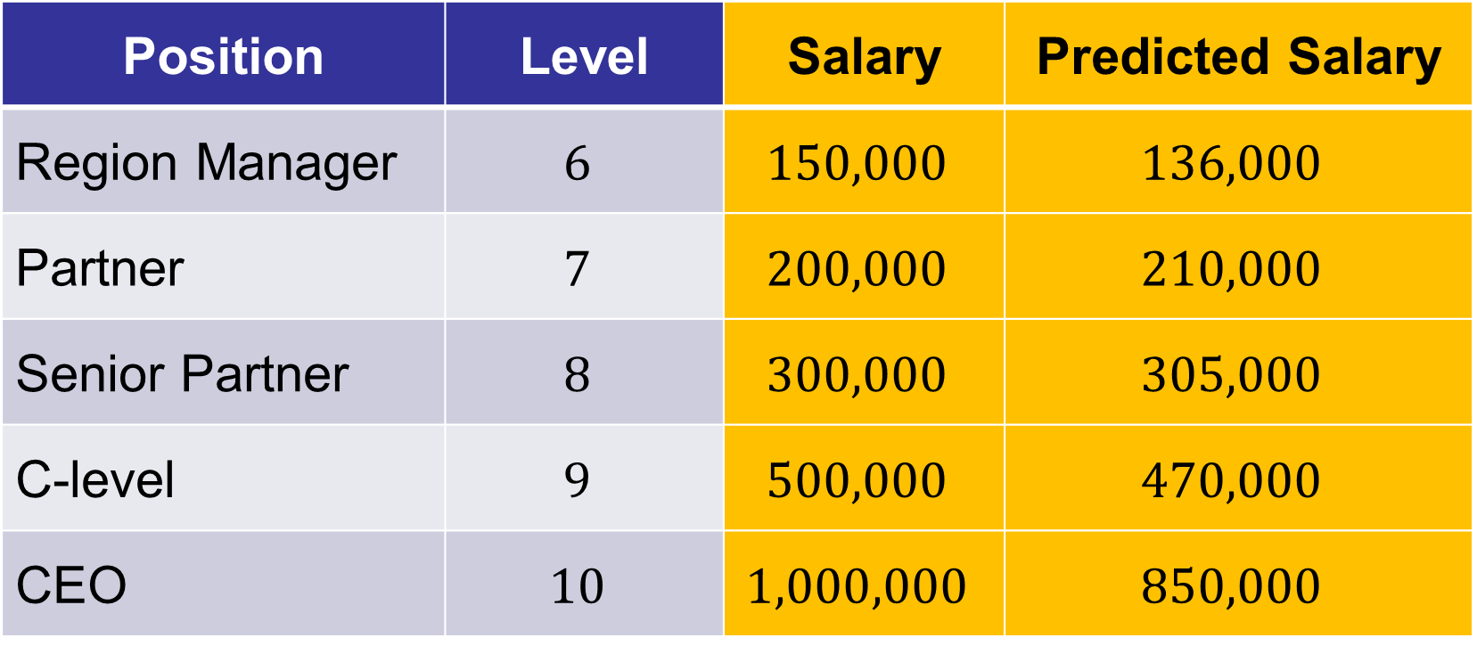
Trực quan hóa kết quả
Position | Level | Salary | Predicted Salary
Region Manager | $$6$$ | $$150,000$$ | $$136,000$$
Partner | $$7$$ | $$200,000$$ | $$210,000$$
Senior Partner | $$8$$ | $$300,000$$ | $$305,000$$
C-level | $$9$$ | $$500,000$$ | $$470,000$$
CEO | $$10$$ | $$1,000,000$$ | $$850,000$$

Slide 25
Cảm ơn quí vị đã lắng nghe
Nhóm tác giả
Hồ Thái Ngọc
ThS. Võ Duy Nguyên
TS. Nguyễn Tấn Trần Minh Khang

